Slide 1
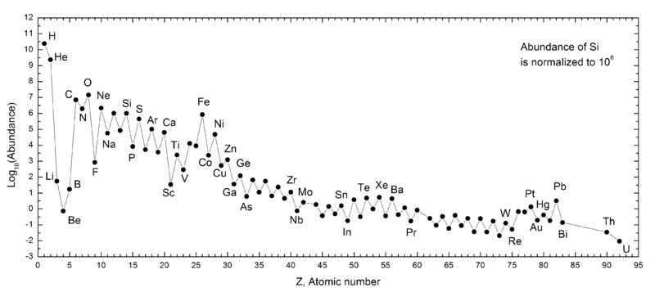
Ch.2.
핵융합반응(Nucleosynthesis):
태양계 내 원소의 양
From http://en.wikipedia.org/wiki/File:SolarSystemAbundances.png

Slide 2
특징
H & He 가 가장 많은 원소. H/He=12.5
Z=50 까지 그 양이 기하급수적으로 감소
z>50 인 원소의 양은 매우 적으며, 원자 번호에 따라 그 양의 변화 또한 상대적으로 작음
Z>5 원소들은 “Oddo-Harkins rule”을 따른다
Li, Be, & B 양은 극도로 적음
주변 원소에 비해 Fe 양이 뚜렷이 많음
⁴³Tc & ⁶¹Pm 없음
Z>83 (Bi) 이상의 원소들은 매우 드물며 불안정
→ 핵융합반응으로 설명 가능

Slide 3
핵융합반응
수소 융합 H-burning, T>10⁷ K, d> 100 g/cm³
¹H(p, e⁺ n)²D
(e⁺, e⁻) (annihilation)
²D(p, g)³He
³He(³He, 2p)⁴He
중간 핵 융합 Synthesis with intermediate nuclei
⁷Be(e⁻, n)⁷Li
⁷Li(p, g)⁸Be
⁸Be --> 2⁴He
Or
⁷Be(p, g)⁸B
⁸B --> ⁸Be + e⁻ + n
⁸Be-->2⁴He

Slide 4
C- & O-융합,
T>8*10⁸ K
¹²C(¹²C, p)²³Na
¹²C(¹²C, a)²⁰Ne
¹²C(p, g)¹³N --> ¹³C + e⁻ + n
¹³C(a, n*)¹⁶O
T>2*10⁹ K
¹⁶O(¹⁶O, n*)³¹S
¹⁶O(¹⁶O, p)³¹P
¹⁶O(¹⁶O, a)²⁸Si
T>2.5*10⁹ K
³¹P(g, p)³⁰Si
³⁰Si(g, n*)²⁹Si
²⁹Si(g, n)²⁸Si

Slide 5
E-process (equilibrium p-)
Si-융합 Silicon-burning
Equilibrium between P & N
Element 28<Z<57
S- & r-process (slow- & rapid-p-)
Neutron capture → isotopes
S-; Z<209 (Bi)
R-; Z>209
P-process: T>3*10⁹K
X-process: spallation of nucleus

Slide 6
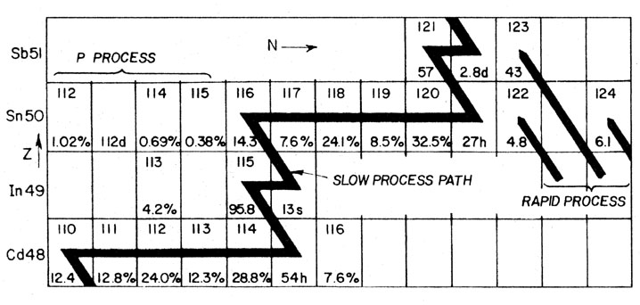
From http://ned.ipac.caltech.edu/level5/Pagel/Figures/figure1_5.jpeg

